Slide 1

/TAREA HITO 2
BASE DE DATOS II
RONALD URIEL CHOQUE PACO SIS6972733
EL ALTO, ABRIL DE 2022

Slide 2
/CONTENIDO (DBAII).
/01
/PARTE TEORICA
/02
/PARTE PRACTICA
Se explicara conceptos elementales de introduccion a DBAII.
Se presentara la aplicacion de la parte teorica para la resolucion de requerimientos.

Slide 3

/START!
DBAII

Slide 4
/01
/PARTE TEORICA

Slide 5
/CONCEPTOS
¿A que se refiere cuando se habla de bases de datos relacionales?
¿A que se refiere cuando se habla de bases de datos no relacionales?
¿Qué es MySQL y MariaDB?. Explique si existen diferencias o son iguales, etc.
Las BDA relacionales funcionan a base de SQL manejando tablas bidimensionales (con filas y columnas), sus campos de relación deben
ser del mismo tipo.
Las DBA no relacionales refieren a que SQL no es su principal lenguaje, este tipo de base esta dedicada al rendimiento gracias a que puede
almacenar grandes cantidades de datos, los cuales se van expandiendo.
MySQL es un gestor de BDA relacionales de doble licencia (código abierto/licencia ORACLE).
MariaDB es un gestor de DBA casi idéntico a MySQL, con la diferencia que es software libre puro.

Slide 6
/CONCEPTOS
¿A que se refiere cuando ¿Qué son las funciones de agregación?
¿Qué llegaría a ser XAMPP?
¿Cual es la diferencia entre las funciones de agresión y funciones creados por el DBA? Es decir funciones creadas por el usuario.
Son aquellas que funcionan bajo la clausula SELECT, aplicado a un grupo de registros y que devuelven un único valor.
Es una distribución de APACHE (HTTPS web gratuito) que concatena varios softwares libres (LINUX, APACHE, MYSQL/MARIADB, PHP, PERL); dedicado a administrar bases de datos.
(vea la pregunta 4)
Una función CUSTOM esta definida por el comando CREATE FUNCTION, su sintaxis y uso esta completamente definida por el USER.

Slide 7
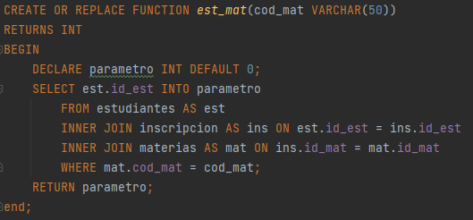

/CONCEPTOS
¿Para qué sirve el comando USE?
¿Que es DML y DDL?
¿Qué cosas características debe de tener una función?
Define la DBA en la que se va a trabajar.
Las mas elementales:
DDL es DATA DEFINITION LANGUAGE, todo lo relacionado con el diseño y creaciones de tablas.
DML es DATA MANIPULATION LANGUAGE, todo lo relacionado a la manipulación de tablas.

Slide 8



/CONCEPTOS
¿Cómo crear, modificar y cómo eliminar una función?
CREA:
ELIMINA:
Requerimos de los siguientes comandos:
MODIFICA:
ELIMINA SI EXISTE:

Slide 9


/PARTE PRACTICA

Slide 10
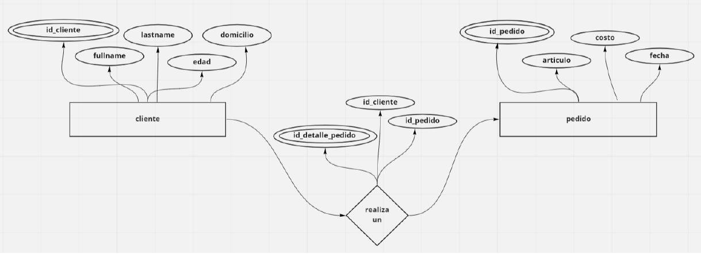
/Crear las tablas y 2 registros para cada tabla para el siguiente modelo ER.
/SUGERENCIAS
YOUR LOGO HERE
Se sugiere crear una base de datos de nombre POLLOS_COPA y en ella crear las tablas:
■ cliente
■ detalle_pedido
■ pedido
INDEX.HTML

Slide 11

/CREACION DE LA DBA.
El comando CREATE TABLE es el que genera la DBA.
Comando USE para trabajar en el mismo.

Slide 12
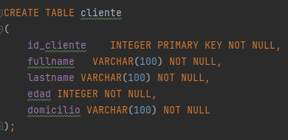
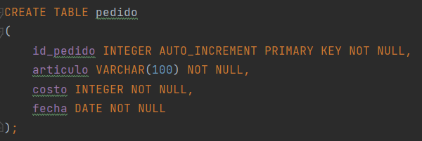
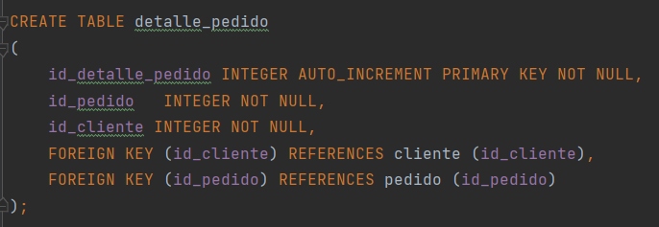
/CREACION DE LAS TABLAS.
Definimos a los PRIMARY KEY.
El comando FOREING KEY es utilizado para relacionar las tablas mediante los PRIMARY KEY.
NOT NULL para no tener columnas sin registro.

Slide 13



/LLENADO DE LAS TABLAS.
El llenado de la tabla puede acortarse mediante el uso de “,” al final de una cadena de valores, cortando el proceso con “;”
Los INSERT fueron realizados de forma autónoma (no especificado en el doc.).

Slide 14
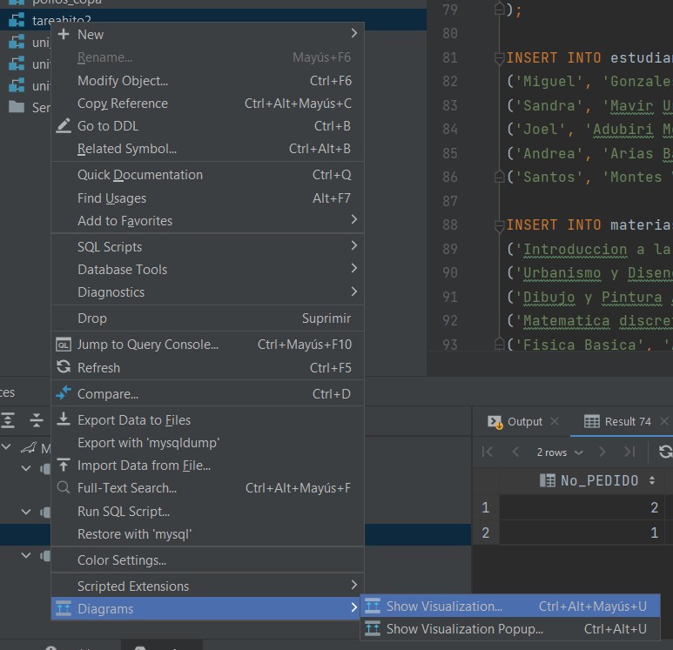
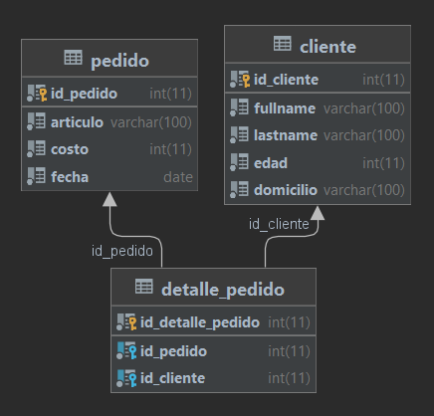
/DIAGRAMA LOGICO DEL PROYECTO.
Haciendo un
clic derecho
sobre la carpeta de tablas, vaya y seleccione
DIAGRAMS y
la opción
SHOW VISUALIZATION
para poder ver
el diagrama.

Slide 15
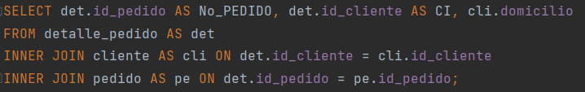

/Crear una consulta SQL en base al ejercicio anterior.
○ Debe de utilizar las 3 tablas creadas anteriormente.
○ Para relacionar las tablas utilizar JOINS.
○ Adjuntar el código SQL generado.
EJECUCION:
CONSULTA: Se desea ver el n° de pedido, CI del cliente y su dirección para que se haga llegar su pedido:

Slide 16
/Crear un función que compare dos códigos de materia.
○ Recrear la siguiente base de datos:

Slide 17

/CREACION DE LA DBA.
El comando CREATE TABLE es el que genera la DBA.
Comando USE para trabajar en el mismo.

Slide 18
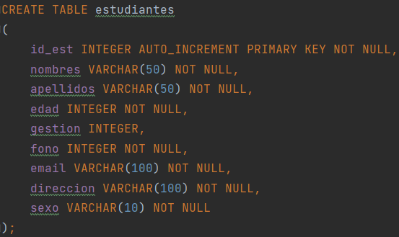
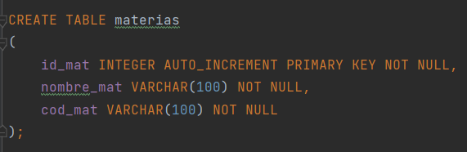
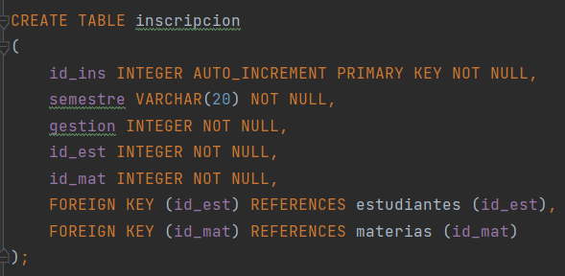
/CREACION DE LAS TABLAS.
Definimos a los PRIMARY KEY.
El comando FOREING KEY es utilizado para relacionar las tablas mediante los PRIMARY KEY.
NOT NULL para no tener columnas sin registro.
AUTO_INCREMENT para generar automáticamente el registro de la columna.

Slide 19
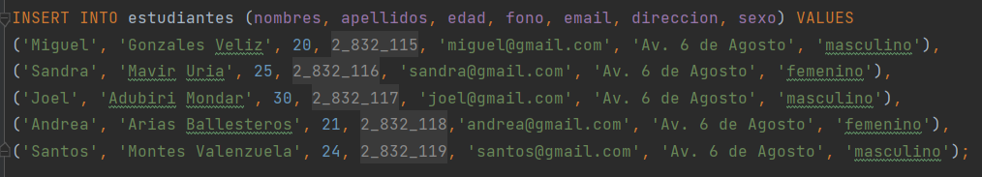
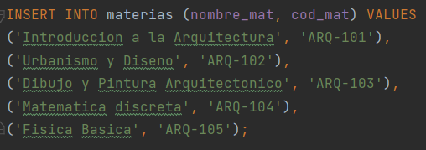
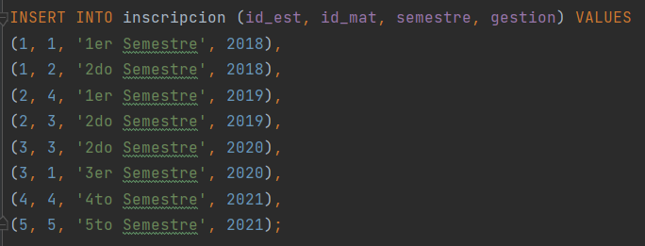
/LLENADO DE LAS TABLAS.

Slide 20
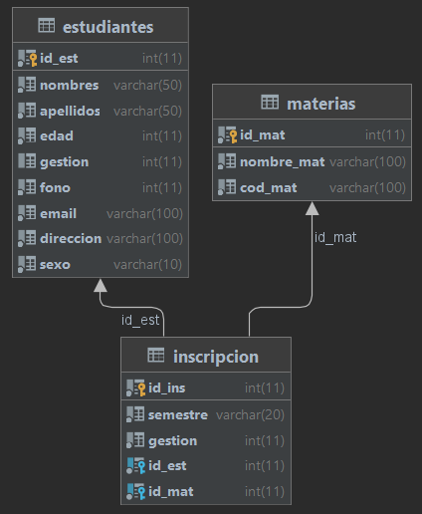
/DIAGRAMA LOGICO DEL PROYECTO.
Haciendo un
clic derecho
sobre la carpeta de tablas, vaya y seleccione
DIAGRAMS y
la opción
SHOW VISUALIZATION
para poder ver
el diagrama.

Slide 21
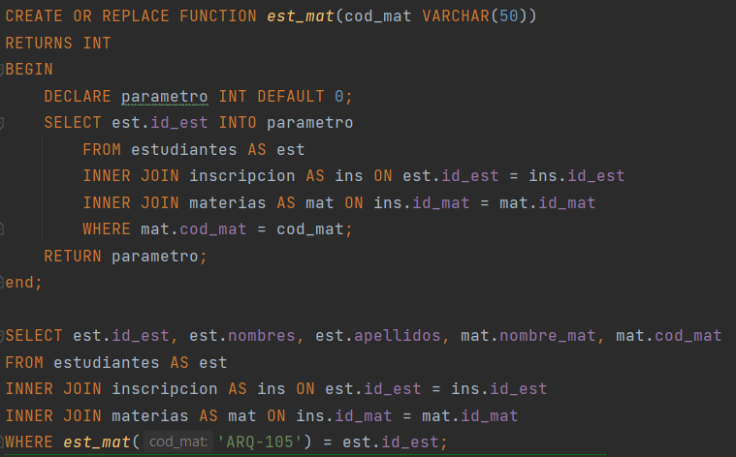
/Creación de consultas SQL en base al ejercicio anterior.
Mostrar los nombres y apellidos de los estudiantes inscritos en la materia ARQ-105, adicionalmente mostrar el nombre de la materia. Deberá ser utilizada en la cláusula WHERE.
EJECUCION:

Slide 22
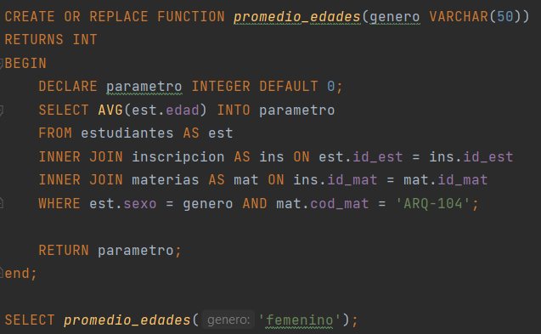

/Creación de consultas SQL en base al ejercicio anterior.
Crear una función que permita obtener el promedio de las edades del género masculino o femenino de los estudiantes inscritos en la asignatura ARQ-104.
EJECUCION:

Slide 23
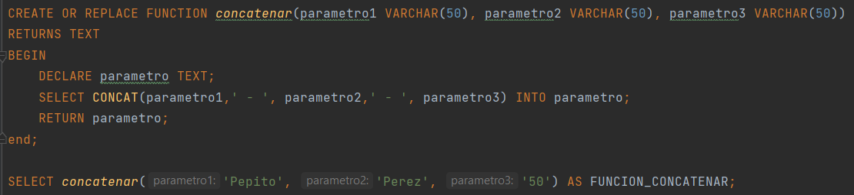

/Creación de consultas SQL en base al ejercicio anterior.
Crear una función que permita concatenar 3 cadenas.
○ La función recibe 3 parámetros.
○ Si la cadenas fuesen:
■ Pepito
■ Perez
■ 50
○ La salida debería ser: Pepito - Perez - 50
EJECUCION:

Slide 24
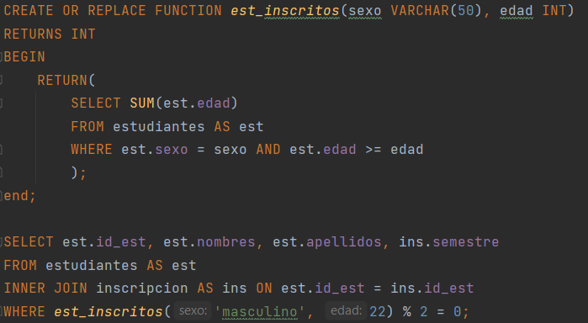
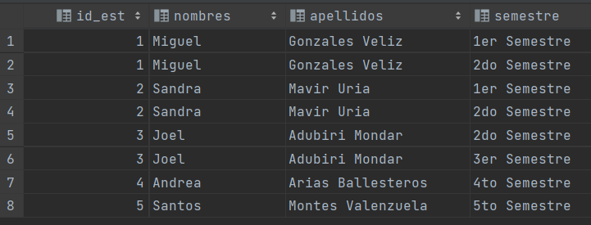
/Creación de consultas SQL en base al ejercicio anterior.
Mostrar el nombre, apellidos y el semestre de todos los estudiantes que estén inscritos. Siempre y cuando la suma de las edades del sexo femenino o masculino sea par y mayores a cierta edad. Deberá ser utilizada en la cláusula WHERE.
EJECUCION:

Slide 25
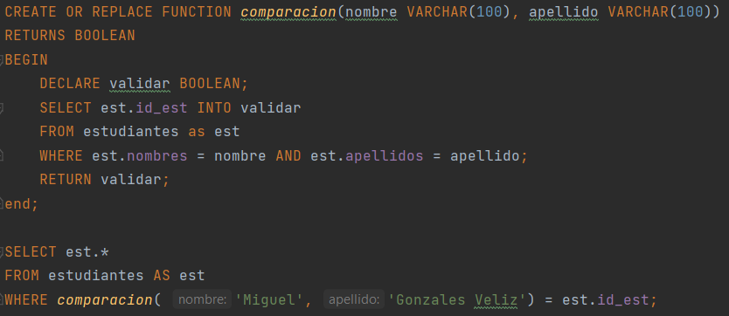
/Creación de consultas SQL en base al ejercicio anterior.
Crear una función sobre la tabla estudiantes que compara un nombre y apellidos. (si existe este nombre y apellido mostrar todos los datos del estudiante). Deberá ser utilizada en la cláusula WHERE.
■ La función devuelve un boolean.
■ La función debe recibir el nombre y sus apellidos.
EJECUCION:

Slide 26

¡GRACIAS POR SU ATENCION!
ronald.choque2111@gmail.com
+591 65648933
BASE DE DATOS II
EL ALTO, ABRIL DE 2022

